Slide 1
Hands on AI
Défi2: Assistance pour les patients atteints de la maladie d’Alzheimer
Jean-Sébastien Gonsette

Slide 2
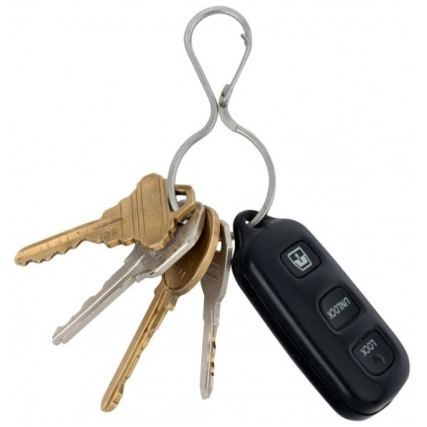
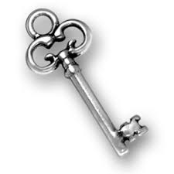
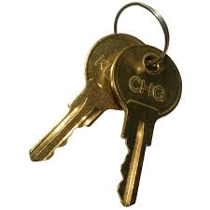
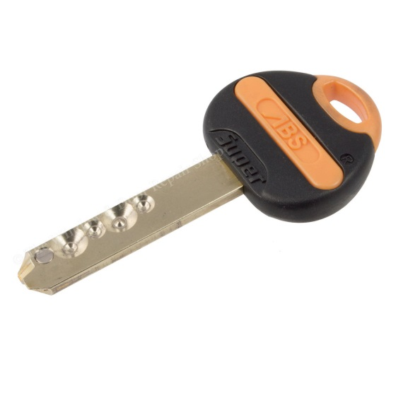
Génération du jeux de données
Google Image
Problème
Présenté ainsi sur fond uniforme, le problème revient à trouver les pixels qui ne sont pas blancs

Slide 3
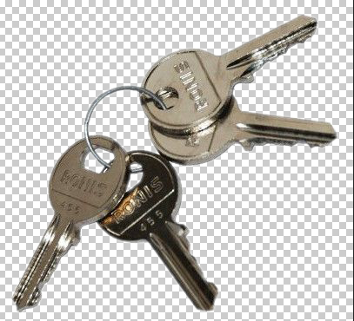
Génération du jeux de données
Détourage

Slide 4
Génération du jeux de données
Génération d’images par combinaison de fonds et de clés

Slide 5
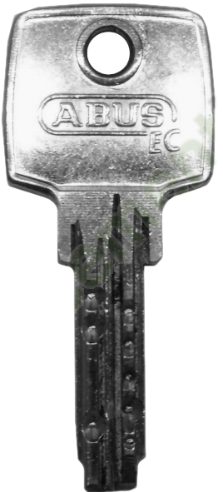
Génération du jeux de données
Calcul de la boite englobante

Slide 6
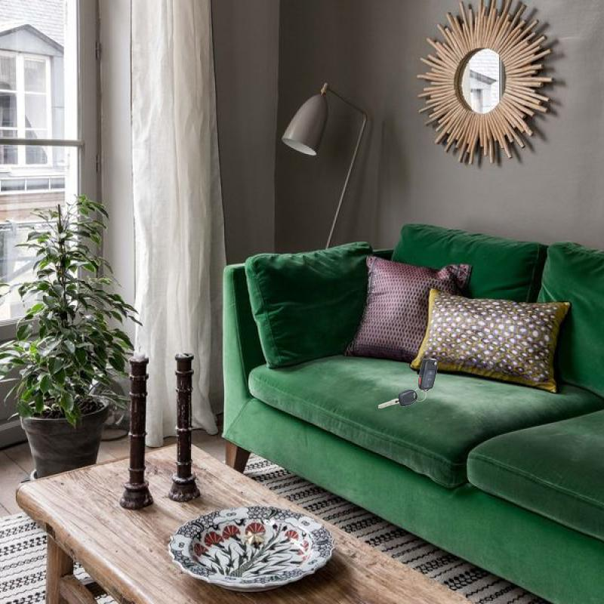
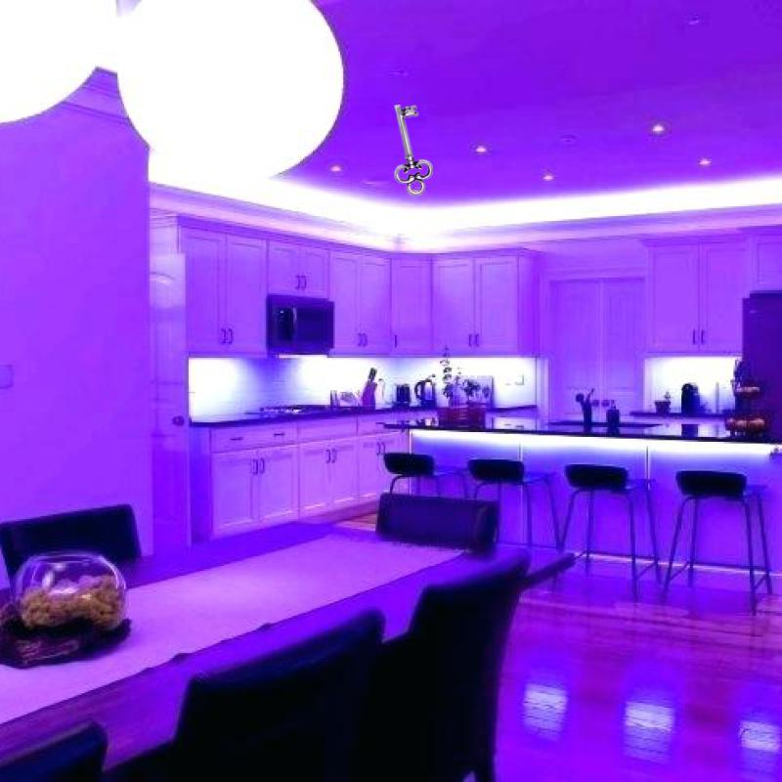
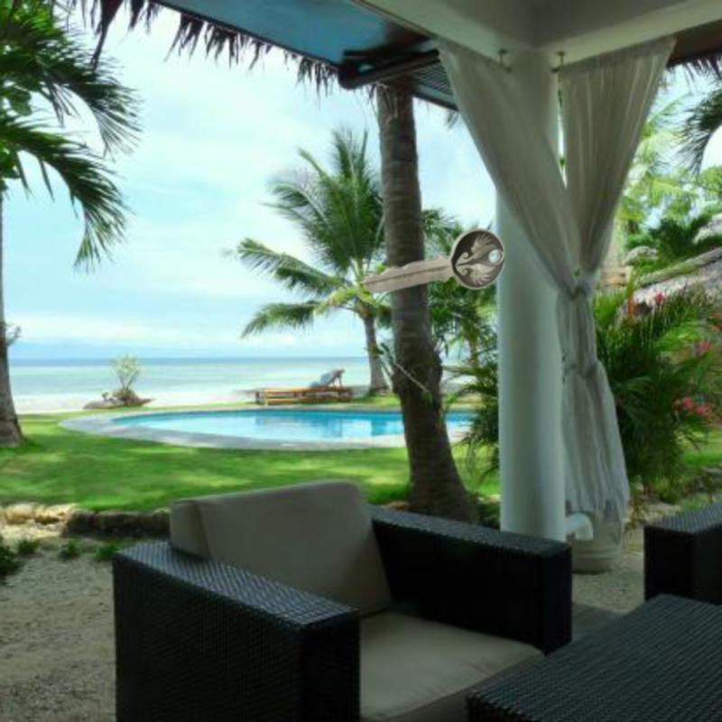
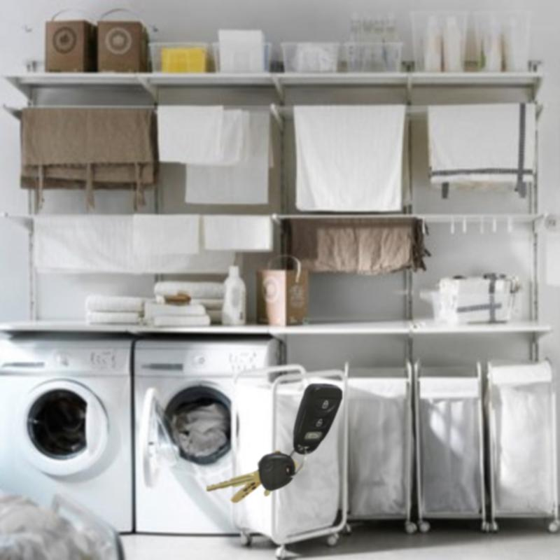
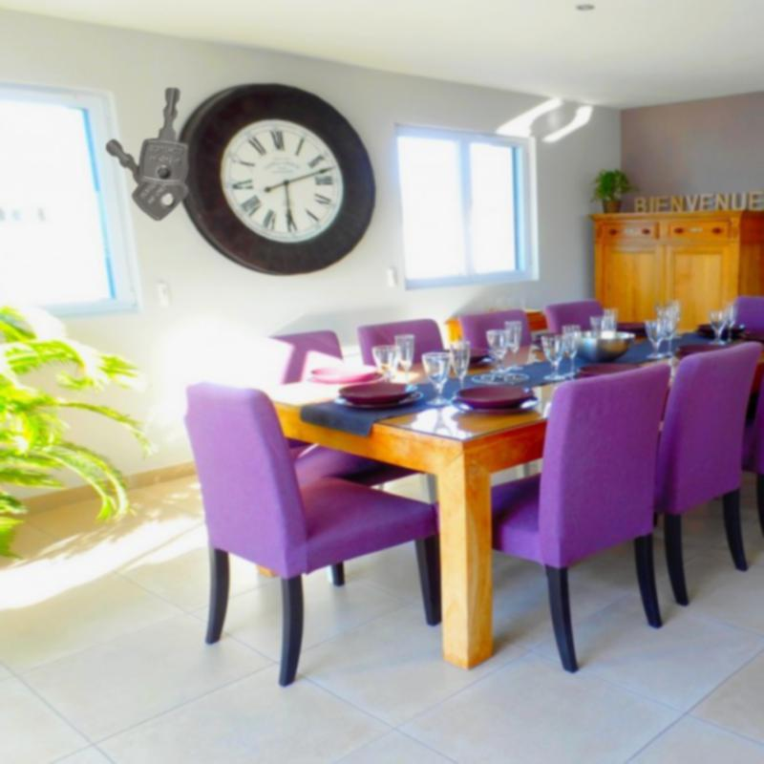
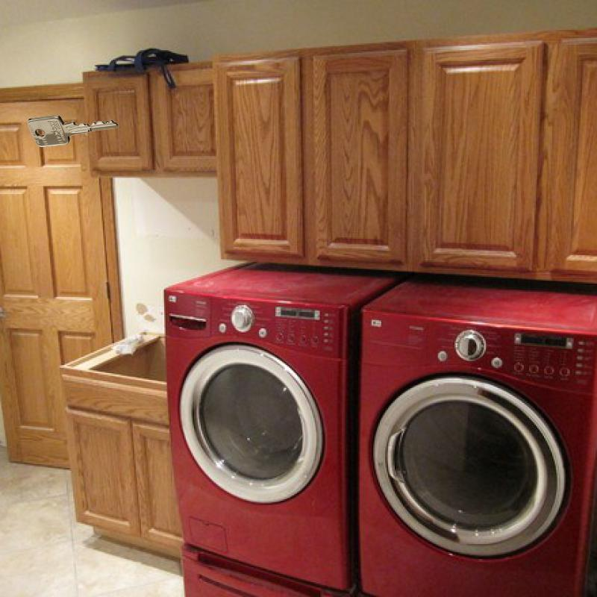
Génération du jeux de données

Slide 7
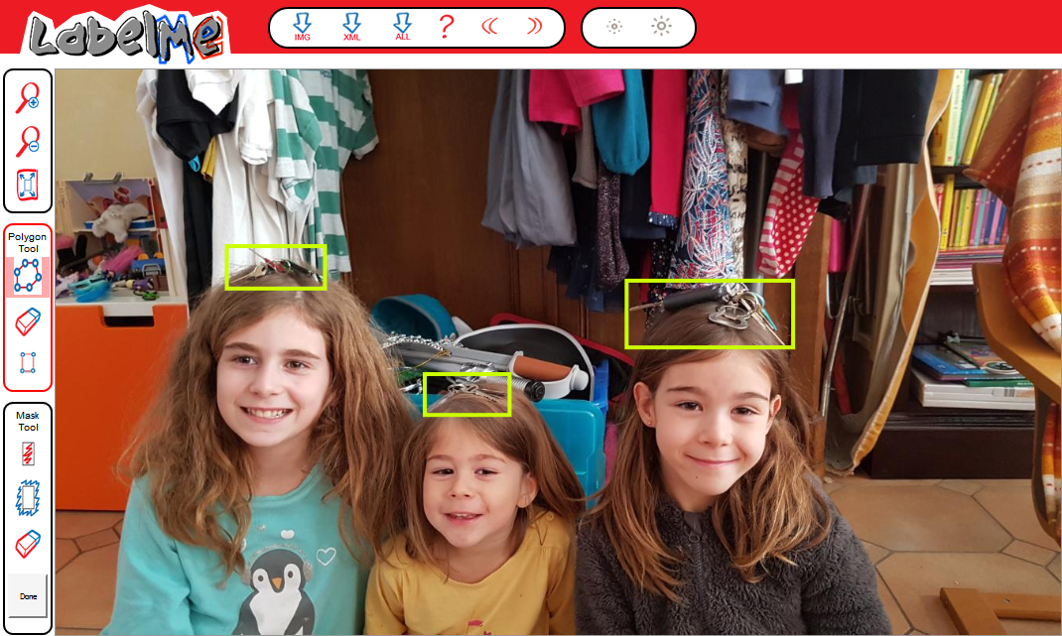
Labellisation des autres images
http://labelme2.csail.mit.edu

Slide 8
Choix des réseaux: RetinaNet

Slide 9
Entrainement ResNet

Slide 10
Choix des réseaux: YOLOv3

Slide 11
Entrainement YOLOv3

Slide 12
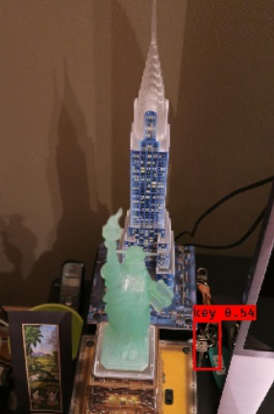
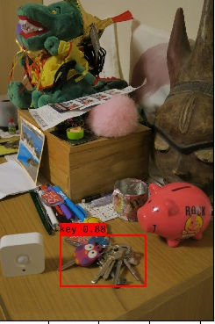
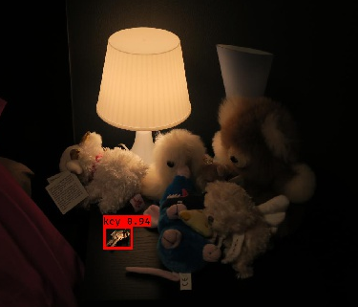
Résultats

Slide 13
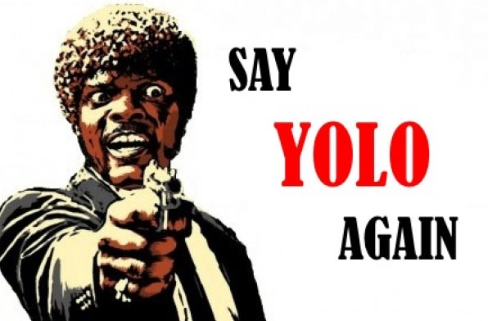
Jean-Sébastien Gonsette
jean-sebastien.gonsette@awtce.be
jeansebastien.gonsette@gmail.com

